Slide 1
COVID-19 aktualitātes un drošības pasākumi SAC
Veselības inspekcijas
Sabiedrības veselības departamenta
vadītāja Solvita Muceniece
2020

Slide 2
Ministru kabineta 06.11.2020. rīkojums Nr. 655
“Par ārkārtējās situācijas izsludināšanu”
Rīkojumā noteikts, ka Ārkārtējās situācijas laikā ilgstošas sociālās aprūpes un sociālās rehabilitācijas institūcijām jaunus klientus uzņemt:
izvērtējot iespēju garantēt klienta drošību un nepieciešamību pakalpojumu saņemt nekavējoties,
izvērtējot pakalpojuma sniegšanai nepieciešamos resursus,
prioritāri nodrošinot aprūpi un samazinot sociālās rehabilitācijas pakalpojumu apjomu, ja objektīvu apstākļu dēļ tos pilnā apmērā nodrošināt nav iespējams.

Slide 3
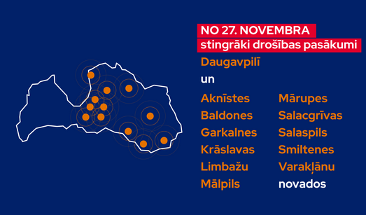
24.11.2020. veikti grozījumi
Ministru kabineta 2020. gada 6. novembra rīkojumā Nr. 655
“Par ārkārtējās situācijas izsludināšanu”
no 27. novembra pastiprinot atsevišķus piesardzības pasākumus visā valstī un nosakot stingrākus drošības pasākumus atsevišķās pašvaldībās.
no 2020. gada 27. novembra šā rīkojuma 5.39. apakšpunktā minētie ierobežojumi piemērojami Varakļānu novadā, Aknīstes novadā, Baldones novadā, Salacgrīvas novadā, Krāslavas novadā un Daugavpils pilsētā, Mārupes novadā, Mālpils novadā, Smiltenes novadā, Garkalnes novadā, Limbažu novadā un Salaspils novadā.

Slide 4
COVID-19 skrīnings
Veselības inspekcija organizē ārstniecības iestāžu un sociālās aprūpes centru darbinieku skrīnēšanu ar siekalu testiem
Vadoties no SPKC datiem pēc teritorijām ar lielāku saslimstību ar COVID-19, Inspekcija sagatavoja SAC sarakstu (neatkarīgi no to piederības), apzvanīja tos, paskaidroja pasākuma būtību un saņēma/nesaņēma piekrišanu dalībai.
Tika uzrunāti 52, atteicās 3 Rīgā.
Minēto SAC saraksti nodoti Centrālai laboratorijai skrīninga loģistikas organizēšanai.
Ja SAC būs konstatēts COVID-19 pozitīvs darbinieks vai klients, pēc epidemioloģiskajām indikācijām testēšanu organizēs SPKC ārpus šiem sarakstiem (ar siekalu testiem, vai nazofaringiāliem testiem.)
Skrīningam pieteiktie darbinieki un klienti
Reģions | Strādājošo kopējais skaits | Klientu skaits
Latgales reģions | 531 | 887
Vidzemes reģions | 294 | 612
Rīga | 1481 | 2105
Jūrmala | 312 | 375
Rīgas reģions | 247 | 410
Kopā | 2306 | 3604

Slide 5
Ministru kabineta 09.06.2020. noteikumi Nr. 360
“Epidemioloģiskās drošības pasākumi
Covid-19 infekcijas izplatības ierobežošanai”
Īpašie epidemioloģiskās drošības pasākumi sociālo pakalpojumu saņemšanai
33. Ilgstošas sociālās aprūpes un sociālās rehabilitācijas institūcija pakalpojumu ar izmitināšanu nodrošina, ja:
33.1. personai, kas tiek ievietota institūcijā, sadarbībā ar ģimenes ārstu ne agrāk kā divas dienas pirms ievietošanas veikts Covid-19 tests un tas ir negatīvs, izņemot bērnus, kuriem nekavējoties (ārkārtējos gadījumos) nepieciešams nodrošināt uzturēšanos krīzes centrā vai ilgstošas sociālās aprūpes un sociālās rehabilitācijas institūcijā;
33.2. personai, kas tiek pārvesta no stacionārās ārstniecības, ne agrāk kā divas dienas pirms iestāšanās institūcijā veikts Covid-19 tests;
33.3. persona pēc uzņemšanas institūcijā 14 dienas atrodas pašizolācijā.

Slide 6
Izolācija, mājas karantīna un pašizolācija
56.³ Šo noteikumu 56. punktā (Ja persona pēdējo 14 dienu laikā uzturējusies kādā no centra tīmekļvietnē publicētajām valstīm, uz kurām ir attiecināmi īpašie piesardzības un ierobežojošie pasākumi, viņa nodrošina pašizolāciju dzīvesvietā vai citā uzturēšanās vietā 10 dienas pēc izbraukšanas no minētās valsts. Pašizolācijas laikā persona) minētā 10 dienu pašizolācija neattiecas uz [.....], ilgstošas sociālās aprūpes un sociālās rehabilitācijas institūciju darbiniekiem, kas strādā ciešā kontaktā ar klientiem, [.....].
Šajā punktā minētās personas nodrošina pašizolāciju dzīvesvietā vai citā uzturēšanās vietā 14 dienas pēc izbraukšanas no šo noteikumu 56. punktā minētās valsts.
Šajā punktā minētās personas var pārtraukt pašizolāciju vienpadsmitajā dienā pēc izbraukšanas no šo noteikumu 56. punktā minētās valsts, ja personai veic Covid-19 testu ne agrāk kā astotajā dienā pēc izbraukšanas no šo noteikumu 56. punktā minētās valsts un testa rezultāts ir negatīvs.
(MK 15.09.2020. noteikumu Nr. 571 redakcijā)

Slide 7
Aktualitātes par Covid-19 var atrast
Veselības ministrijas mājas lapā https://www.vm.gov.lv/lv/covid19/
Slimību profilakses un kontroles centra mājas lapā:
https://www.spkc.gov.lv/lv/aktualitates-par-covid-19
t.sk. Ieteikumi ilgstošas sociālās aprūpes un sociālās rehabilitācijas institūcijām ierobežojošo pasākumu piemērošanai
https://www.spkc.gov.lv/lv/socialas-aprupes-iestadem-saistiba-ar-covid-19
Veselības inspekcijas mājas lapā:
COVID - 19 Veselības inspekcijas kompetence
https://www.vi.gov.lv/lv/covid-19-veselibas-inspekcijas-kompetence
Par telpu un virsmu dezinfekciju Covid-19 pandēmijas laikā
https://www.vi.gov.lv/lv/jaunums/par-telpu-un-virsmu-dezinfekciju-covid-19-pandemijas-laika
Sociālās aprūpes iestādes https://www.vi.gov.lv/lv/socialas-aprupes-iestades
Labklājības ministrijas mājas lapā
https://www.lm.gov.lv/lv/informacija-par-covid-19

Slide 8
Epidemioloģiskās drošības prasību
ievērošanas pārbaudes SAC 2020

Slide 9
Klātienes pārbaudēs no 2020. gada 8.IV. līdz 5. V.
Inspekcijas sabiedrības veselības jomas inspektori sadarbībā ar
Slimību profilakses un kontroles centra epidemiologiem
apmeklēja SAC un izvērtēja to atbilstību epidemioloģiskās drošības prasībām, vadoties pēc VM un LM izstrādātajām vadlīnijām aprūpes nodrošināšanai ilgstošas sociālās aprūpes un sociālās rehabilitācijas institūcijās Covid-19 izplatības ierobežošanai (turpmāk – Vadlīnijas)
https://spkc.gov.lv/lv/tavai-veselibai/aktualitate-par-jauno-koronavi/rekomendacijas-socialas-aprupe/.

Slide 10
Inspekcija izvērtēja Vadlīnijās rekomendēto piesardzības un drošības pasākumu izpildi
šādās jomās:
Informētība par Covid-19.
Fiziskās distancēšanās pasākumi.
Personīgās aizsardzības pasākumi un individuālo aizsardzības līdzekļu (IAL) lietošana.
Telpu uzkopšana.
Veselības skrīninga pasākumi.
Personu ar apstiprinātu Covid-19 izolēšana un aprūpe.
Apsekoti 184 SAC (uz to brīdi darbojošās sociālās aprūpes iestādes, kas atrodas Inspekcijas uzraudzībā, pārbaudes brīdi remontdarbu dēļ bija slēgtas divas iestādes),
t.sk.
28 bērnu SAC,
53 SAC klientiem ar garīgā rakstura traucējumiem,
4 iestādēs ar īslaicīgu uzturēšanās iespēju bez sociālās rehabilitācijas programmām (patversmes, krīzes centri).
50 SAC veselības punkti ir reģistrēti Ārstniecības iestāžu reģistrā

Slide 11
Pārbaudes mērķis
informēt SAC par epidemioloģiskās drošības prasībām, kas noteiktas Vadlīnijās,
izvērtēt Vadlīniju ievērošanas iespējas un ieteikt piemērotākās veicamās darbības, lai pasargātu SAC personālu un klientus no COVID-19 izplatības iestādē,
iegūt uz pierādījumiem balstītu informāciju par nepieciešamību iesaistīt pašvaldības ar COVID-19 slimu SAC klientu drošai aprūpei un izolācijai, ja to nav iespējams organizēt SAC.
Veiktās pārbaudes aptvēra nosacīti tikai vienu tematiku – epidemioloģiskās drošības prasību ievērošanu ārkārtējās situācijas laikā.
Pārbaudes notika pārrunu veidā ar SAC administrāciju (SAC vadītāju, veselības aprūpes nodaļas vadītāju, medicīnas māsu vai citu atbildīgo personu), fiziski tika apsekotas telpas plānotai izolācijai, izvērtēts aprīkojums, dezinfekcijas, uzkopšanas līdzekļi un inventārs.

Slide 12
Rezultāti un secinājumi
Katrs SAC saņēma individuālu novērtējumu ar rekomendācijām, kā arī norādi par atgriezeniskā saite sniegšanu Inspekcijai par rekomendējamo pasākumu izpildes iespējamību.
Inspekcija saņēma informāciju, ka 48 SAC – dotajā brīdī nevar pilnībā izpildīt minētās rekomendācijas, norādot sekojošus iemeslus:
nav iespējams nodrošināt personālu, kas aprūpē tikai ar COVID-19 saslimušos iemītniekus;
nav iespēju ierīkot telpas ar atsevišķu sanitāro mezglu personu ar apstiprinātu COVID-19 infekciju izolācijai, kā arī atsevišķu telpu personālam, kas veiks ar COVID-19 saslimušo personu aprūpi;
nav nodrošināti visi nepieciešamie individuālie aizsardzības līdzekļi personālam.

Slide 13
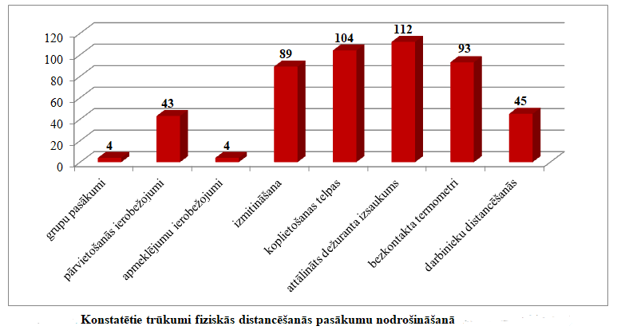
Vadlīniju kritēriji un to izpilde
Informētība par COVID-19:
pārbaužu laikā visu 184 SAC vadības pārstāvji apliecināja ka vadība un darbinieki ir iepazinušies ar Vadlīnijām
Fiziskās distancēšanās pasākumu izpildes kritēriji:
166 (jeb 90 %) SAC netiek / nevar nodrošināt fiziskās distancēšanās pasākumus

Slide 14
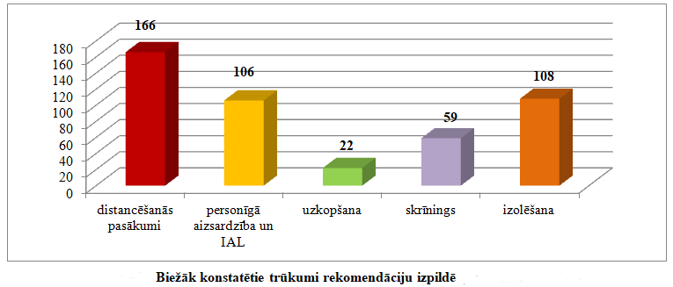
Biežāk konstatētie trūkumi
vadlīniju praktiskā izpildē
166 SAC no apsekotajiem 184 SAC (jeb 90 %) ir neatbilstības Vadlīniju rekomendāciju izpildē.

Slide 15
Secināts:
Visas kontrolētas 184 SAC ir iepazinušās ar Vadlīnijām.
61 (jeb 33 %) no kontrolēto 184 SAC ir iespējams izolēt personas ar apstiprinātu COVID-19 infekciju un nodrošināt atsevišķu personālu saslimušo klientu aprūpei.
Lielākai daļai kontrolēto SAC trūkumi rekomendāciju saistībā ar COVID-19 izpildē saistītas ar problēmām:
fiziskās distancēšanās pasākumu nodrošināšanā –166 (jeb 90 %) SAC;
personu ar apstiprinātu COVID-19 izolēšanas un aprūpes nodrošināšanā – 133 (jeb 72%) SAC;
personāla personīgās aizsardzībā un individuālo aizsardzības līdzekļu (turpmāk – IAL) lietošanā – 115 (jeb 63 %) SAC;
veselības skrīninga pasākumu nodrošināšanā – 73 (jeb 40 %) SAC.

Slide 16
Secināts:
4.Personu ar apstiprinātu Covid-19 izolēšana un aprūpe SAC būs problemātiska, ja izolācija būs nepieciešama lielākam personu skaitam. Lielākai daļai SAC izolatori paredzēti nelielam personu skaitam (2- 4 personas). Pārbaužu laikā konstatētas problēmas SAC ar IAL nodrošināšanu.
5. SAC nav pietiekami daudz personāla, līdz ar to nav iespējams nodrošināt personālu, kas varētu aprūpēt tikai ar COVID-19 saslimušos iemītniekus. SAC personālam, īpaši SAC, kurās nav reģistrēta ārstniecības iestāde, trūkst kompetences (zināšanu un prasmes) personu ar apstiprinātu COVID-19 aprūpei.
6. Pašvaldības, kurās atrodas SAC, kas nevar nodrošināt saslimušo izolāciju, nepieciešams apsvērt nepieciešamību ierīkot atsevišķas izolācijas telpas ar COVID-19 saslimušajiem SAC personām.

Slide 17
Otrā COVID-19 viļņa klātbūtnē tika pieņemts lēmums turpināt uzraudzīt SAC infekcijas slimības Covid-19 izplatības apstākļos.
Inspekcija neapmeklēja SAC klātienē, bet attālināti apzināja, kā tiek ievērotas epidemioloģiskās drošības prasības,
telefonzvans - e-pasts – jautājums - atbilde

Slide 18
Inspekcijas uzdevums noskaidrot:
kā tiek ievērotas Ministru kabineta 2020. gada 9. jūnija noteikumu Nr. 360 „Epidemioloģiskās drošības pasākumi un pretepidēmijas pasākumi Covid-19 izplatības ierobežošanai” noteiktās prasības, kā realizēti iepriekšējās uzraudzības rezultātā uzdotie korektīvie pasākumi, ar kādām problēmām saskaras gan darbinieki, gan klienti.
kā iestādē klientiem un personālam plānots veikta vakcinācija pret gripu, ievērojot Ministru kabineta 2000. gada 26. septembra noteikumu Nr.330 „Vakcinācijas noteikumi” prasības.

Slide 19
Laika posmā
no 12. oktobra līdz 17. novembrim
tika aptaujāti visi uzraudzībā esošie
181 – SAC

Slide 20
Jautājumi:
Kādi un cik individuālās aizsardzības līdzekļi (IAL) šobrīd ir iestādes rīcībā?
Kādi dezinfekcijas līdzekļi iestādē tiek izmantoti roku un virsmu dezinfekcijai, to daudzums?
Cik izolatora telpas ir ierīkotas iestādē, cik aprūpējamās personas tajās iespējams izolēt?
Vai iestādē ir iespējama telpu pārgrupēšana, pieaugot COVID-19 inficēto aprūpējamo personu skaitam, lai šīs personas izmitinātu atsevišķi no neinficētajām?
Vai iestādē klientiem un personālam ir veikta vakcinācija pret gripu; ja nav, vai tā tiek plānota, ievērojot Ministru kabineta 2000. gada 26. septembra noteikumu Nr.330 „Vakcinācijas noteikumi” prasības.

Slide 21
Kopsavilkums no atbildēm
Kādi un cik IAL šobrīd ir iestādes rīcībā?
Visi SAC ir nodrošināti ar visiem nepieciešamajiem IAL, salīdzinājumā ar pavasara pārbaudē konstatēto - nodrošinājums ar IAL bija krietni labāks.
Kādi dezinfekcijas līdzekļi iestādē tiek izmantoti roku un virsmu dezinfekcijai, to daudzums?
Visi SAC ir nodrošināti ar dažādiem atbilstošiem roku un virsmu dezinfekcijas līdzekļiem pietiekošā apjomā.

Slide 22
Konstatēts
izolatora telpas ir un nepieciešamības gadījumos tās varēs ierīkot iestādē, ir izstrādāti rīcības plāni par telpu lietojuma maiņu, lai nodrošinātu papildus telpas Covid-19 infekciju saslimušo personu izolēšanai, salīdzinājumā ar pavasara pārbaudē konstatēto (33%) – iespēja ierīkot izolatora telpas krietni augusi - SAC ir darījuši visu iespējamo, lai kaut minimāli ievērotu noteiktās prasības.
iespējama telpu pārgrupēšanas iespējas pieaugot COVID-19 inficēto aprūpējamo personu skaistam, lai šīs personas izmitinātu atsevišķi no neinficētajām
Nav iespējams (arī pavasara parbaudē):
Telpu pārgrupēšana iestādē nav iespējama -telpu plānojums to nepieļauj.
Nav lieko telpu.
SAC visas klientu vietas ir piepildītas

Slide 23
Vakcinācija pret gripu
Brīvi izvēlas gripas vakcināciju
14% SAC klientu
40% SAC personāls

Slide 24
Brīvas izvēles gripas vakcinācija
Par personālu -
Ir informēts, ka jāvakcinējas
Brīvi izvēlas vakcinēties / nevakcinēties
Kategoriski atsakās
SAC neorganizē centralizētu vakcināciju; darbinieks saskaņo to ar ģimenes ārstu
SAC nav informācijas cik no personāla ir vakcinējies
Par klientiem –
Brīvi izvēlas vakcinēties / nevakcinēties
Par vakcināciju atbild viņu vecāki vai likumiskie pārstāvji kopā ar ģimenes ārstu

Slide 25
Vakcinācija
Sabiedrībā samazinās ticība vakcīnām un, kas ir vēl satraucošāk, – medicīnas nozarei kopumā.
Līdz ar to būs ļoti daudzi cilvēki, kas nebūs vakcinējušies, un tieši viņi būs tie, kas būs galvenā riska grupa infekcijas pārnēsāšanai un tālākai izplatībai.
Eksperti norāda, ka cilvēku viedoklis par vakcīnām ir ļoti mainīgs, un tieši sabiedrības noskaņojums būs izšķirošais, vai izdosies sasniegt pūļa imunitāti.
Lai sasniegtu augstu vakcinācijas aptveri, ir nepieciešama prasme skaidrot.

Slide 26
Paldies par uzmanību!
2020

